Slide 1
Тема проекта: Моделирование системы регулирования и контроля установки адсорбционного извлечение жидких парафинов из дистиллятов нефти.
КНХК ИМЕНИ В. П. ЛУШНИКОВА
Выполнил студент: Мустафин А.А.
Руководитель проекта: Гарипова А.Т.

Slide 2
Задачи проекта
Описать назначение и принцип работы технологического участка
Разработать электрическую принципиальную схему системы управления, структурную схему, алгоритм
Разработать алгоритм работы участка
Разработать интерфейс пользователя
Разработать программный модуль

Slide 3
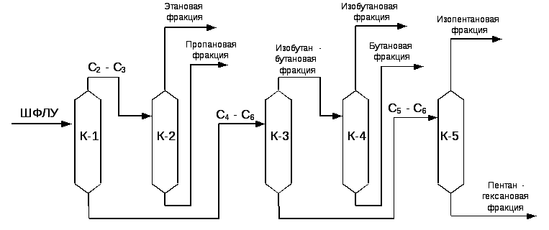
Назначение технологической установки
Установка предназначена для адсорбционного извлечение жидких парафинов из дистиллятов нефти.

Slide 4
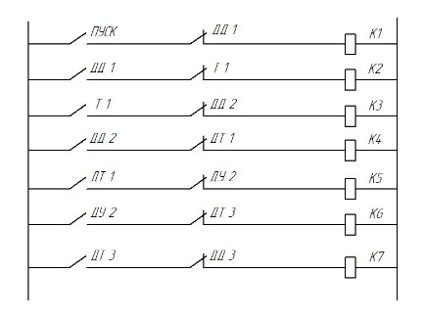
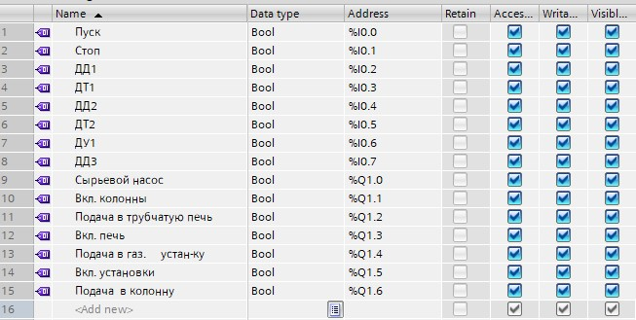
Схема электрическая принципиальная устройства управления

Slide 5
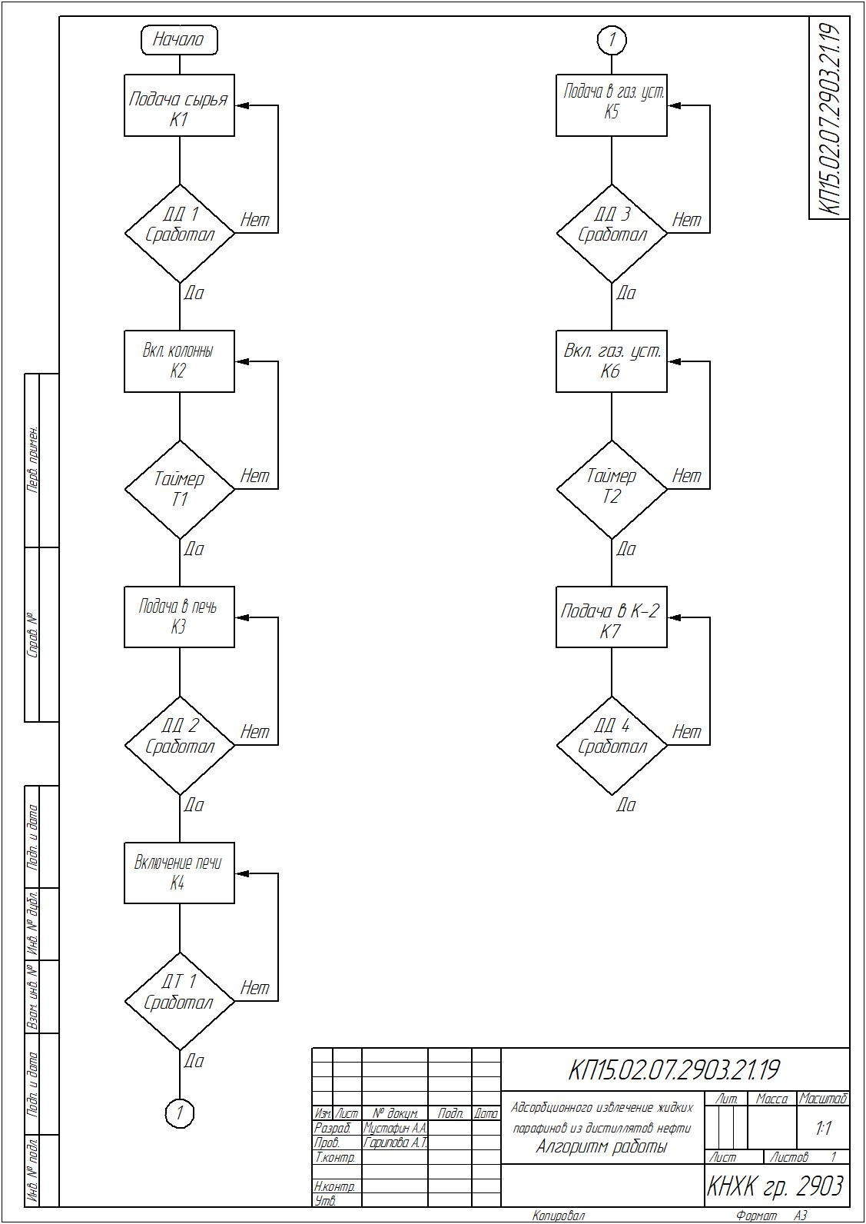
Алгоритм работы

Slide 6
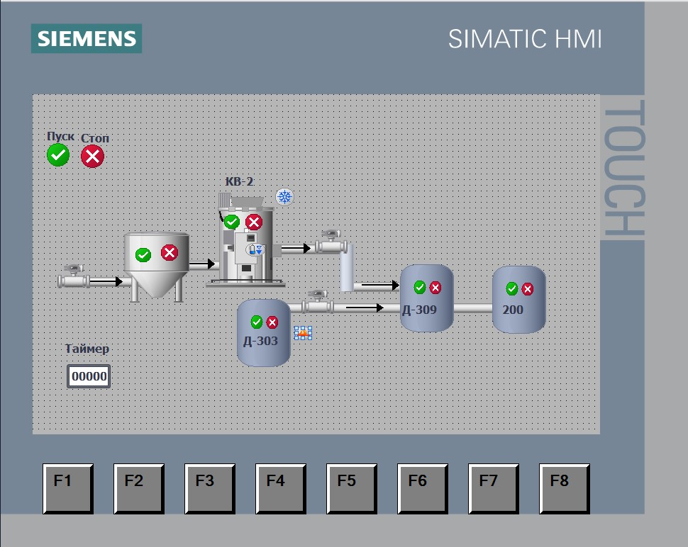
Интерфейс пользователя

Slide 7
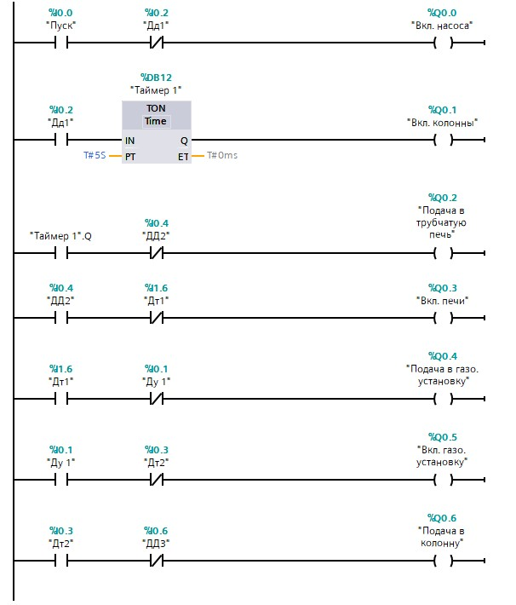
Программный модуль

